Slide 1


ENCONTRO DO NASF – QUALISUS REDE
REGIÃO METROPOLITANA GRANDE FLORIANÓPOLIS
MAIO DE 2014

Slide 2
COMO CHEGAMOS AO PROGRAMA
ACADEMIA DA SAÚDE
TRANSIÇÃO EPIDEMIOLOGICA E NUTRICIONAL
ESTUDOS SOBRE INATIVIDADE FÍSICA
ALUMENTO DA PREVALÊNCIA DAS DCNT
2005 – FINANCIAMENTO DO MS PARA DESENVOLVIMENTO DE AÇÕES DE PROMOÇÃO PARA ENFRENTAMENTO DAS DCNT, COM REPASSE DE RECURSOS PARA ESTADOS E MUNICIPIOS
ESTUDOS DE AVALIAÇÃO DE 5 EXPERIÊNCIAS BRASILEIRAS – RECIFE, ARACAJU, BELO HORIZONTE, CURITIBA E VITÓRIA
PROGRAMA ACADEMIA DA SAÚDE

Slide 3
MARCO LEGAL DO PROGRAMA
Portaria GM/MS 2681 de 7 de novembro de 2013 - Redefine o Programa Academia da Saúde no âmbito do Sistema Único de Saúde (SUS)
Portaria GM/MS 2684 de 8 de novembro de 2013 - Redefine as regras e os critérios referentes aos incentivos financeiros de investimento para construção de polos e de custeio no âmbito do Programa Academia da Saúde e os critérios de similaridade entre Programas em Desenvolvimento no Distrito Federal ou no Município e o Programa Academia da Saúde.
Portaria 24 SAS/MS de 14 de janeiro de 2014 - Redefine o cadastramento do Programa Academia da Saúde no Sistema de Cadastro Nacional de estabelecimentos de Saúde (SCNES).
Portaria 183 de 31 de janeiro de 2014 - Regulamenta o incentivo financeiro de custeio para implantação e manutenção de ações e serviços públicos estratégicos de vigilância em saúde, previsto no art. 18, inciso I, da Portaria nº 1.378/GM/MS, de 9 de julho de 2013, com a definição dos critérios de financiamento, monitoramento e avaliação

Slide 4
METAS DO PROGRAMA
Metas:
Habilitação de 4.000 polos de Academia da Saúde até 2014.
Iniciar custeio de todos os polos do Programa Academia da Saúde até 2015.

Slide 5
Situação Atual de Construção dos Polos – Maio de 2014 - Brasil
Valor total: R$ 481,3 milhões
Valor Pago: R$ 245,9 milhões
Fonte: Fundo Nacional de Saúde. Maio/2014

Slide 6
ESTUDOS INFORMAM QUE...
A disponibilidade de espaços públicos para a prática de exercícios eleva a frequência de atividades físicas nos territórios onde estão localizados;
Espaço público, como por exemplo o polo do Programa Academia da Saúde, propicia a realização de atividade física e lazer a quem habitualmente não tem essa oportunidade, mas tem interesse . (Revista RADIS, setembro de 2011);
Atividades físicas promovem a redução do uso de medicações para transtornos mentais, hipertensão, diabetes e dislipidemia. (Revista RADIS, setembro de 2011).

Slide 7
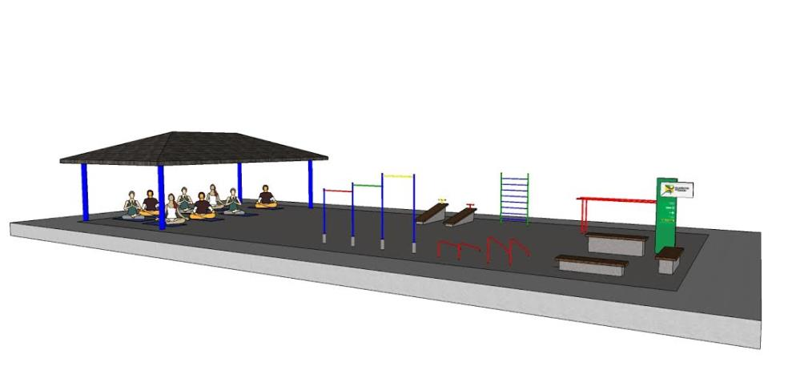
OS POLOS – MODALIDADE BÁSICA
Os polos do Programa Academia da Saúde são espaços públicos construídos para o desenvolvimento das ações do programa
Figura meramente ilustrativa.

Slide 8
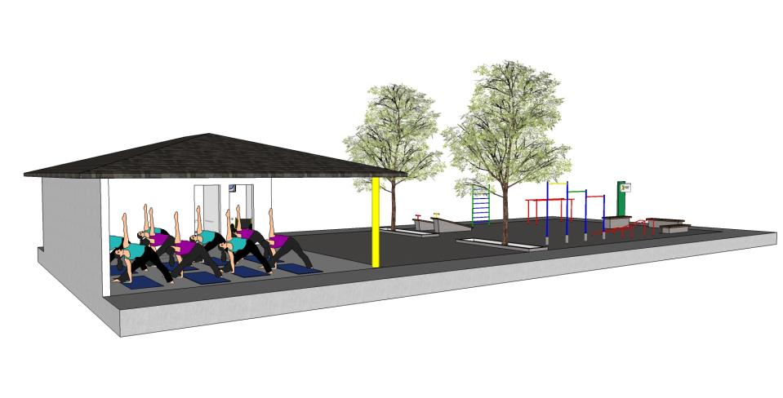
POLO DE MODALIDADE INTERMEDIÁRIA
Figura meramente ilustrativa.

Slide 9
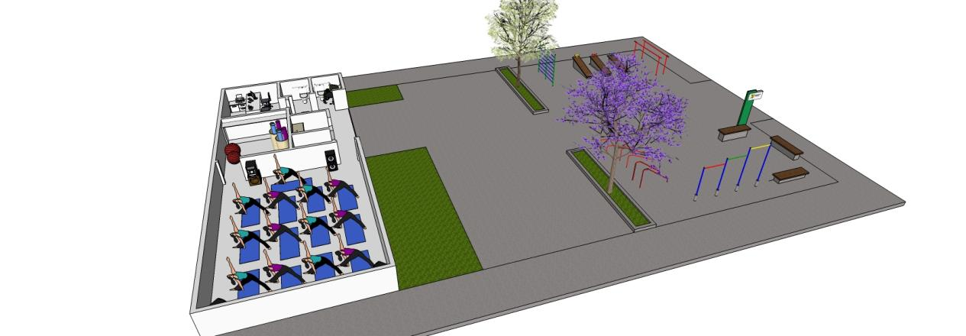
POLO DE MODALIDADE AMPLIADA
Figura meramente ilustrativa.

Slide 10
OBJETIVO GERAL DO PROGRAMA
O Programa Academia da Saúde tem como objetivo principal contribuir para a promoção da saúde e produção do cuidado e de modos de vida saudáveis da população a partir da implantação de polos com infraestrutura adequada e profissionais qualificados.

Slide 11
OBJETIVOS ESPECÍFICOS DO PROGRAMA
Ampliar o acesso da população às políticas públicas de promoção da saúde;
Fortalecer a promoção da saúde como estratégia de produção do cuidado;
Desenvolver ações de atenção à saúde nas linhas de cuidado;
Promover práticas de educação em saúde, hábitos alimentares saudáveis, mobilização comunitária, integração multiprofissional;
Promover a convergência de projetos ou programas nos âmbitos da saúde, educação, cultura, assistência social, esporte e lazer;

Slide 12
OBJETIVOS ESPECIFICOS DO PROGRAMA
Ampliar a autonomia dos indivíduos sobre as escolhas de modos de vida mais saudáveis;
Aumentar o nível de atividade física da população;
Potencializar as manifestações culturais locais e o conhecimento popular;
Contribuir para ampliação e valorização da utilização dos espaços públicos de lazer, como proposta de inclusão social, enfrentamento das violências e melhoria das condições de saúde e qualidade de vida da população.

Slide 13
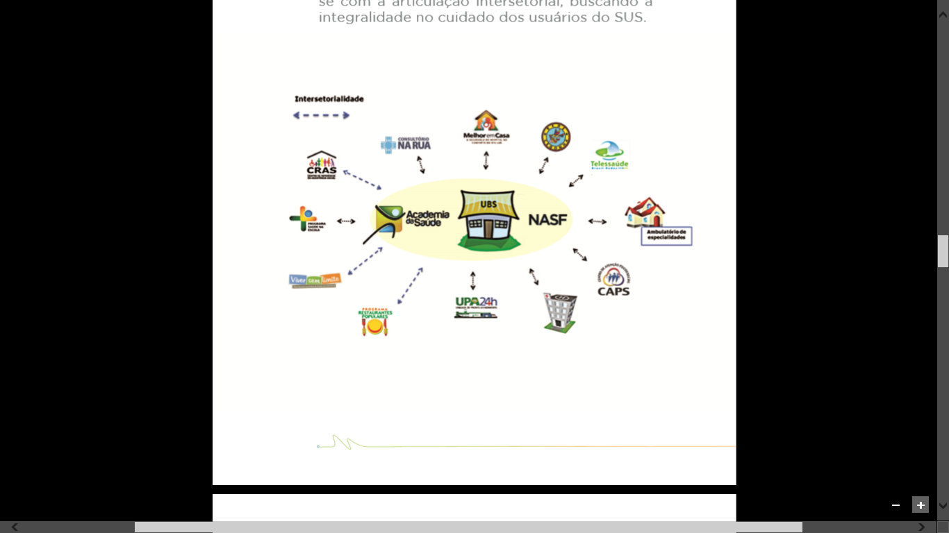
DIRETRIZES DO PROGRAMA
Configurar-se como ponto de atenção das Redes de Atenção à Saúde
Dispositivo da Atenção Básica

Slide 14

DIRETRIZES DO PROGRAMA
Referenciar-se como um dispositivo/estratégia de promoção, prevenção e atenção à saúde;
Espaço de produção e vivências para construção coletiva e individual de modos de vida saudáveis.

Slide 15
PRINCÍPIOS DO PROGRAMA
Participação popular e construção coletiva de saberes;
Intersetorialidade;
Interdisciplinaridade na produção do conhecimento e do cuidado;
Integralidade do cuidado;
Intergeracionalidade;
Territorialidade.

Slide 16
EIXOS PARA REALIZAÇÃO DAS ATIVIDADES
Práticas Corporais e atividades físicas;
Alimentação saudável;
Praticas Integrativas e complementares;
Praticas Artísticas e Culturais;
Produção do cuidado e de modos de vida saudáveis;
Educação em Saúde;
Planejamento e Gestão;
Mobilização da comunidade.

Slide 17
CUSTEIO DO PROGRAMA
Município com NASF
Município sem NASF
Incentivo: Piso Variável da Atenção Básica (PAB Variável)
Incentivo: Piso Variável de Vigilância e Promoção da Saúde (PVVPS)
R$ 3.000,00
Repasse mensal, por polo vinculado a NASF.
R$ 3.000,00
Repasse mensal, por município.
Caso o Município passe a ter NASF implantado
Município com NASF
Polos Recebendo Custeio - Brasil: 224

Slide 18

PROFISSIONAIS DO PROGRAMA
Os profissionais que desenvolverão as ações do Programa serão cadastrados nas equipes de NASF;
Todos os profissionais da AB poderão desenvolver ações no polo do Programa ou e outros espaços do território.
CÓD. CBO | DESCRIÇÃO DA OCUPAÇÃO
2241-E1 | PROFISSIONAL DE EDUCAÇÃO FISICA NA SAÚDE
2516-05 | ASSISTENTE SOCIAL
2239-05 | TERAPEUTA OCUPACIONAL
2236-05 | FISIOTERAPEUTA GERAL
2238-10 | FONOAUDIOLOGO GERAL
2237-10 | NUTRICIONISTA
2515-10 | PSICOLOGO
1312-C1 | S A N I TA R I S TA
5153-05 | EDUCADOR SOCIAL
2263-05 | MUSICOTERAPEUTA
2263-10 | ARTETERAPEUTA
2628* | ARTISTAS DA DANÇA (EXCETO DANÇA TRADICIONAL E POPULAR)
3761* | DANÇARINOS TRADICIONAIS E POPULARES

Slide 19
O Nasf E A ACADEMIA DA SAÚDE
Território e Necessidades de Saúde da População
Trabalho em equipe multidisciplinar de forma interdisciplinar
Abordagens coletivas
Estudo de Casos , PTS, PTC e PT
Abordagens individuais
Reuniões de Equipe e Educação Permanente
Planejamento das ações de forma compartilhada
Agenda de atividades
Grupo de Apoio a Gestão do Polo
Mobilização da Comunidade
Educação em Saúde
Articulações intra e Intersetoriais

Slide 20

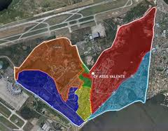
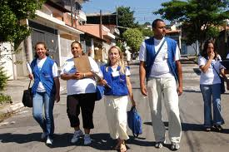
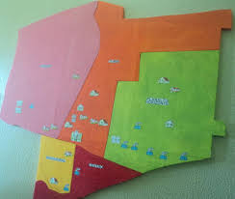
TERRITORIALIZAÇÃO
TERRITÓRIO ESTÁTICO
TERRITÓRIO VIVO

Slide 21
GRUPO DE APOIO A GESTÃO DO POLO
Recomendação de constituição de grupo de apoio à gestão para cada polo implantado;
Formado pelos profissionais que atuam no Programa Academia da Saúde e na AB, por representantes do controle social e por profissionais de outras áreas envolvidas no Programa;
Com o objetivo de garantir a gestão compartilhada do espaço e a organização das atividades de forma conjunta.

Slide 22
CASO JUAN
Adolescente de 18 anos, procura no Programa Academia da Saúde, aulas de hip hop.
Chegando ao polo, Juan foi acolhido pela equipe do Programa e foi explicado como as aulas aconteciam e que ele poderia participar da aula, mas que ao final seria feito seu cadastro.
Durante a atividade, Juan se sentiu mal e o facilitador da aula pediu que ele parasse e depois da aula conversou com Juan. Ele informou que não havia lanchado antes de ir à aula, foi preenchimento seu cadastro no e-SUS.
Visualmente, o adolescente estava acima do peso, fato que ele mesmo relatou durante o preenchimento das questões relativas às condições de saúde. O profissional conversou com a nutricionista do Núcleo de Apoio à Saúde da Família (NASF) que, naquele momento, conduzia um grupo de promoção da alimentação saudável no polo e ela prontamente se dispôs a fazer a avaliação nutricional de Juan. Assim, confirmaram o estado de sobrepeso e decidiram levar o caso para discutir com a Estratégia de Saúde da Família (ESF) do bairro.
Durante a reunião de matriciamento com os profissionais da ESF e do NASF foi apresentado o caso do adolescente e um Agente Comunitário de Saúde (ACS) afirmou que conhecia o Juan e sua família e que a mãe era diabética. O ACS também falou do contexto familiar e social difícil, vivenciado por Juan e sua família.
Então, foi decidido chamá-lo na unidade para uma consulta com a médica da ESF para uma melhor avaliação de sua condição de saúde. Depois de realizar os exames, foi visto que, além do sobrepeso, Juan também apresentava glicemia alterada e risco para doença cardiovascular, necessitando de um acompanhamento regular e prolongado.

Slide 23
CASO JUAN
A equipe, juntamente com Juan e sua mãe, decidiram construir um Projeto Terapêutico Singular (PTS). O PTS incluía a redução de peso mediante reeducação alimentar e realização de atividades físicas/práticas corporais regulares pela sua continuidade no grupo de hip hop e outras atividades no polo.
No polo do Programa Academia da Saúde, ele começou a participar do grupo sobre alimentação saudável, conduzido pela nutricionista do NASF, continuou fazendo as aulas de hip hop. Além disso, o profissional de educação física planejou com ele outras atividades.
Na unidade, ele manteve o acompanhamento com a ESF, visando verificar a evolução de sua condição de saúde.
Após três meses, o caso de Juan foi novamente discutido na reunião de matriciamento para análise dos resultados e a necessidade de revisão do PTS. Juan apresentou mudanças positivas nos hábitos alimentares, conforme relatado pela nutricionista do NASF; participou assiduamente das aulas de hip hop, além de se manter mais ativo em seu cotidiano, usando mais a bicicleta para se locomover, caminhando para ir à escola; e segundo a médica e o ACS, foi assíduo nas consultas.
O adolescente relatou que tais mudanças o ajudaram a se sentir mais motivado para estudar e divertir-se com os novos amigos do hip hop. Juan reduziu o peso.
O resultado foi comemorado por todos, principalmente pelo usuário, que está bastante satisfeito com o acolhimento dos serviços e profissionais de saúde, reafirmando com os membros da equipe a sua continuidade no PTS.
Sua mãe voltou a frequentar a unidade e está acompanhando sua condição de saúde, bastante motivada pela vontade do filho e dos profissionais em cuidar de sua família.
Juan chamou os amigos da escola para participar do grupo de hip hop e começaram a ensaiar uma apresentação para o festival de cultura que irá acontecer na comunidade.

Slide 24

E AGORA...
O SUS E A ATENÇÃO BÁSICA POSSUEM NOVO DISPOSITIVO DE CUIDADOS EM SAÚDE.
PARA SUA CONSOLIDAÇÃO TEMOS UM CAMINHO A PERCORRER
CONSOLIDAÇÃO DOS NOVOS
DISPOSITIVOS
INTERSETORIALIDADE
PARTICIPAÇÃO SOCIAL
CO- GESTÃO
EDUCAÇÃO PERMENENTE,
FORMAÇÃO E QUALIFICAÇÃO
VAMOS?

Slide 25
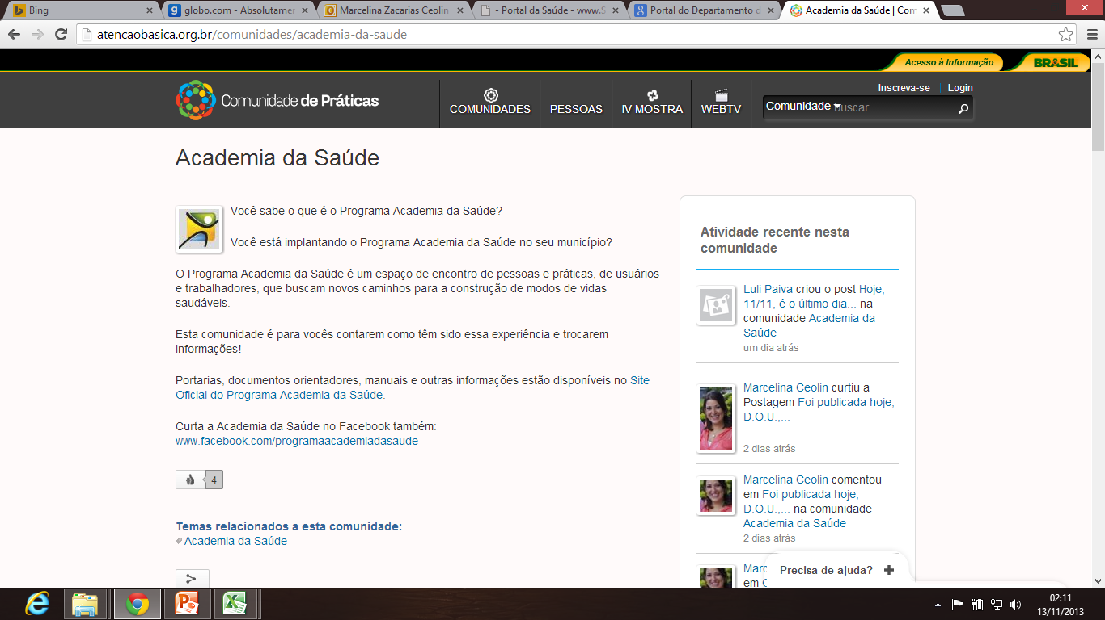
COMUNIDADE DE PRÁTICAS
http://www.atencaobasica.org.br/comunidades/academia-da-saude

Slide 26
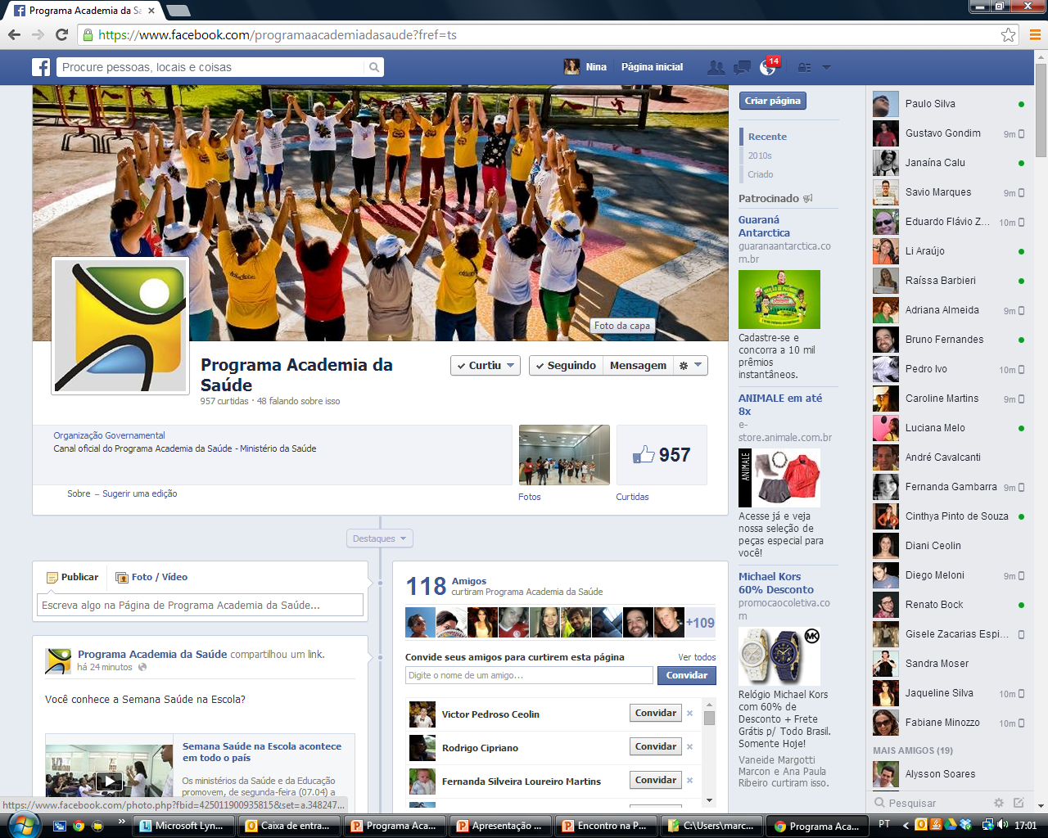
PÁGINA NO FACEBOOK
www.facebook.com/programaacademiadasaude

Slide 27
OBRIGADA E ATÉ A PRÓXIMA Marcelina Ceolin - marcelina.ceolin@saude.gov.br Telefones: (61) 3315-9003 ou 3315-9091

